Slide 1
物理
人教˙八年级（上册）

Slide 2

第五章 透镜及其应用
第1节 透镜

Slide 3
课前准备
学习目标
1.认识凸透镜、凹透镜，了解焦点、焦距、主光轴、光心等基本概念。
教学分析
2.了解凸透镜和凹透镜对光的作用，能作出相关的光路图。

Slide 4
课前准备
学习重点：凸透镜对光的会聚作用、凹透镜对光的发散作用，凸透镜和凹透镜的折射光路图。
教学分析
学习难点 ：凹透镜的折射光路图。
学习方法：通过实验探究为主的教学方式进行教学，学生之间通过讨论、设计、动手及合作的观察、分析来学习本课内容。
学具准备：凸透镜、凹透镜、平行光源、刻度尺。

Slide 5
教学内容
点我喔
01
情景引入
03
巩固扩展
02
互动新授
04
课堂小结

Slide 6
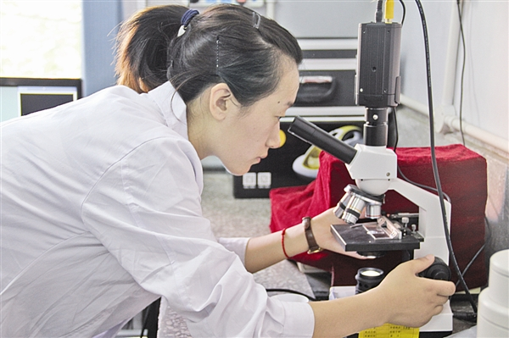
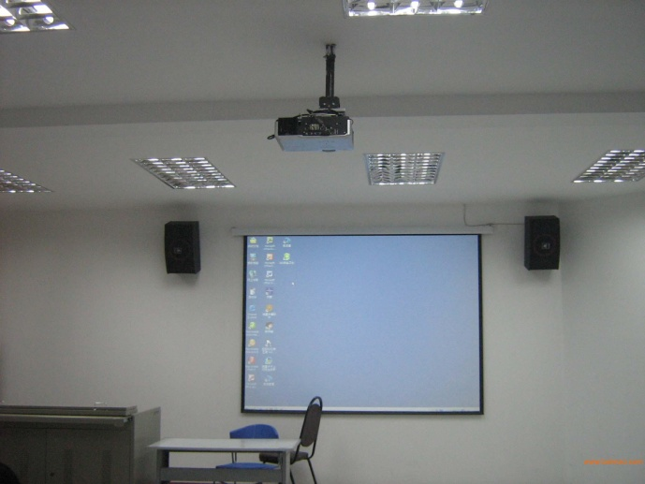

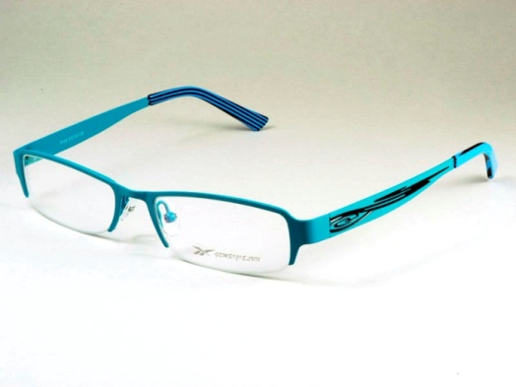
情景引入
生活中的光学仪器

Slide 7
情景引入
这些仪器与我们的生活息息相关，它们的主要部件是透镜。

Slide 8
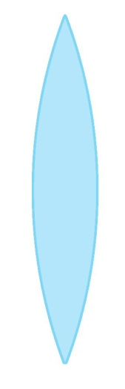
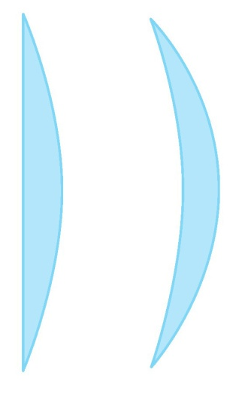
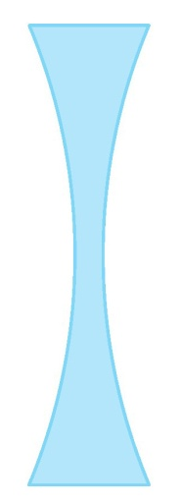
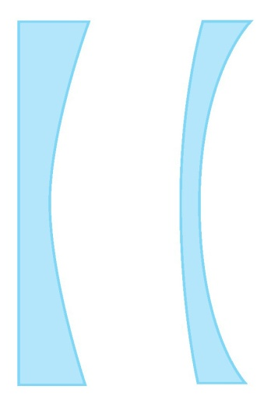
互动新授
知识点一 “凸透镜和凹面镜”
凸透镜:
凹透镜:
中央厚
边缘薄
中央薄
边缘厚

Slide 9
互动新授
一般透镜的两个表面中至少一个表面是球面的一部分。如果透镜的厚度远小于球面的半径，这种透镜就叫做薄透镜。

Slide 10
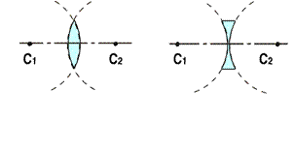
互动新授
主光轴：通过两个球面球心的直线。(主轴)
光心：光心是主光轴上的一点，
通过这点的光线穿过透镜时不改变方向。

Slide 11
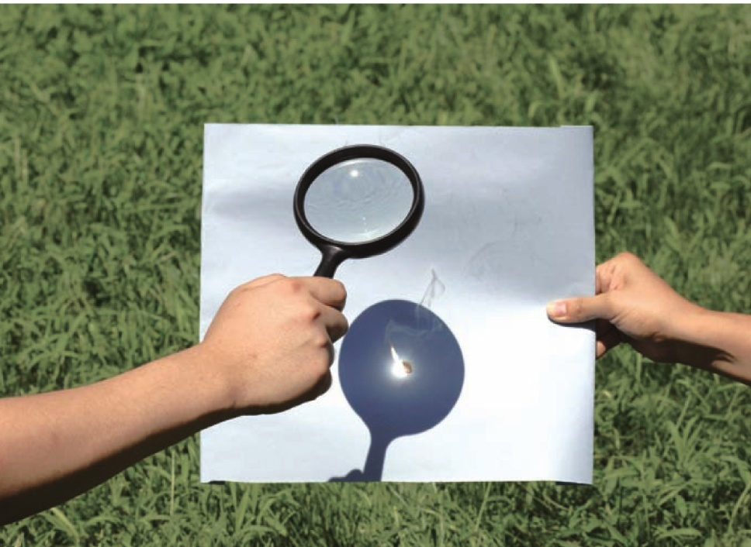
互动新授
知识点二 “透镜对光的作用”
调整放大镜和纸的距离，纸上会出现一个很小、很亮的光斑。

Slide 12
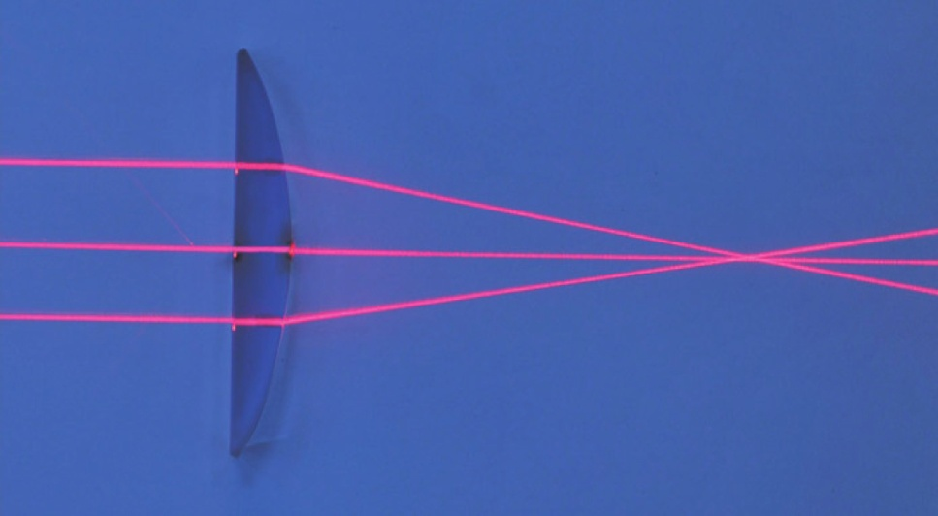
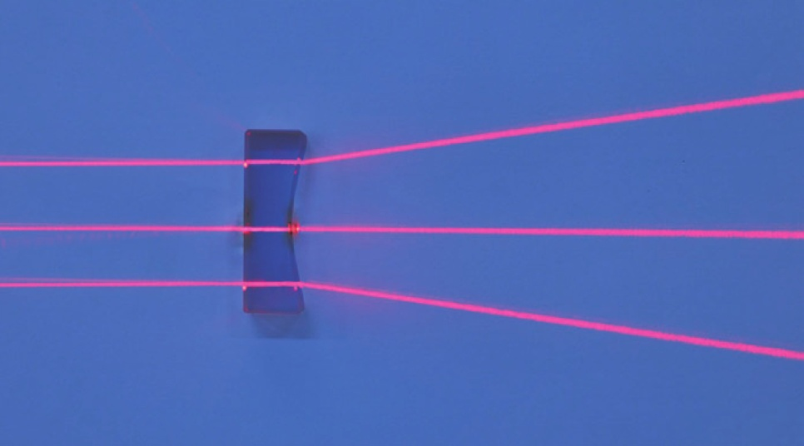
互动新授
探究两种透镜对光的作用

Slide 13
互动新授
1.让平面于透镜主轴的几束光射向凸透镜，观察光通过凸透镜后的偏折方向。
2.让平面于透镜主轴的几束光射向凹透镜，观察光通过凸透镜后的偏折方向。

Slide 14
互动新授
实验结论
凸透镜对光有会聚作用，凹透镜对光有发散作用。因此，凸透镜又叫做会聚透镜，凹透镜又叫做发散透镜。

Slide 15
互动新授
知识点三 “焦点和焦距”
焦点
焦点：平行于主轴的平行光通过凸透镜后会聚于一点。
焦距：焦点到光心的距离。
O
F
主轴
f
焦距

Slide 16
互动新授
焦点
F
f
凸透镜两侧各有一个焦点，两侧的两个焦距相等。

Slide 17
互动新授
焦点
图中的F表示焦点，f表示焦距。凸透镜的焦距越小，透镜对光的会聚作用越强。
O
F
主轴
f
焦距

Slide 18
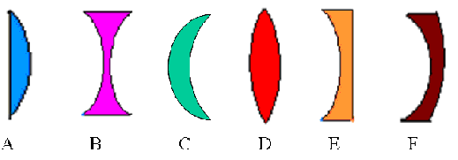
巩固扩展
例1 给透镜分类。
A
B
C
D
E
F
属于凸透镜的是（ ）
A C D
属于凹透镜的是（ ）
B E F

Slide 19
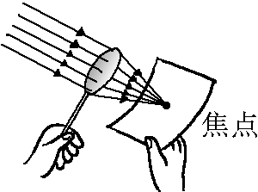
巩固扩展
例2 某同学让凸透镜正对着太阳光，用光屏在透镜的另一侧观察太阳光通过凸透镜后的现象，如图所示，移动光屏使光斑最小、最亮，此时光斑离凸透镜10cm.据此，我们可以确定此透镜的焦距为（ ）
A.5cm B.10cm
C.15cm D.20cm
B
解析：阳光可看做平行光。

Slide 20
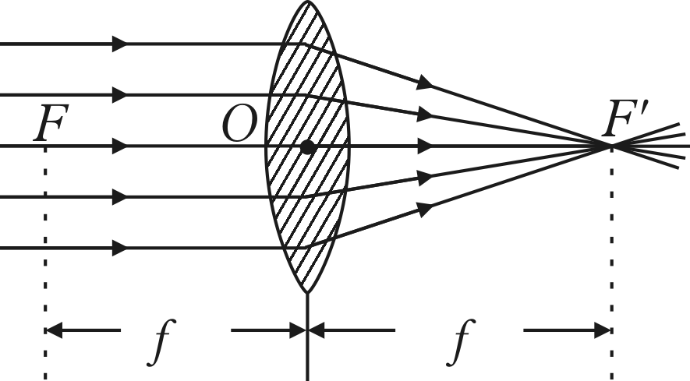
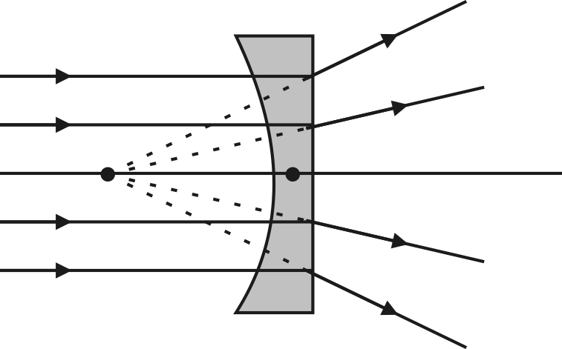
课堂小结
1.凸透镜和凹透镜。
（1）凸透镜：中间厚、边缘薄的透镜。
（2）凹透镜：中间薄、边缘厚的透镜。
2.透镜对光的作用。
（1）通过光心的光传播方向不变。
（2）凸透镜使光线会聚、凹透镜使光线发散。
3.焦点和焦距。

Slide 21
谢谢观看

